Slide 1
Môn: LỊCH SỬ

Slide 2
Kiểm tra bài cũ
Em hãy thuật lại trận phục kích của quân ta tại ải Chi Lăng?

Slide 3
Kiểm tra bài cũ
Nêu ý nghĩa của chiến thắng Chi Lăng?
Mưu đồ cứu viện cho Đông Quan của nhà Minh tan vỡ. Quân Minh xâm lược đầu hàng, rút về nước. Nước ta hoàn toàn độc lập, Lê Lợi lên ngôi Hoàng đế, mở đầu thời Hậu Lê.

Slide 4
NHÀ HẬU LÊ VÀ VIỆC TỔ CHỨC QUẢN LÍ ĐẤT NƯỚC

Slide 5
I/ NHÀ HẬU LÊ ĐƯỢC THÀNH LẬP

Slide 6
I/ Nhà Hậu Lê được thành lập
+ Nhà Hậu Lê ra đời vào thời gian nào ? Ai là người thành lập ?
- Nhà Hậu Lê ra đời vào thời gian : năm 1428. Lê Lợi là người thành lập ra Nhà Lê.

Slide 7
I/ Nhà Hậu Lê được thành lập
+ Sau khi lên ngôi Lê Lợi lấy tên nước là gì và đóng đô ở đâu ?
- Sau khi lên ngôi Lê Lợi lấy tên nước là Đại Việt và đóng đô ở Thăng Long.

Slide 8
+ Hãy kể tên một số ông vua đầu tiên của nhà Hậu Lê ?
I/ Nhà Hậu Lê được thành lập
- Tên các ông vua đầu tiên của nhà Hậu Lê là Lê Thái Tổ, Lê Thái Tông, Lê Nhân Tông, Lê Thánh Tông…..

Slide 9
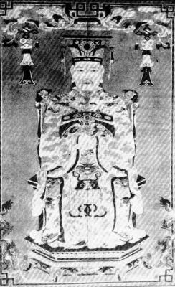
Vua Lê Thánh Tông

Slide 10
+ Đất nước ta phát triển và đạt đến đỉnh cao vào đời ông vua nào ?
I/ Nhà Hậu Lê được thành lập
- Đất nước ta phát triển và đạt đến đỉnh cao vào đời ông vua Lê Thánh Tông.

Slide 11
II / TỔ CHỨC BỘ MÁY NHÀ NƯỚC

Slide 12
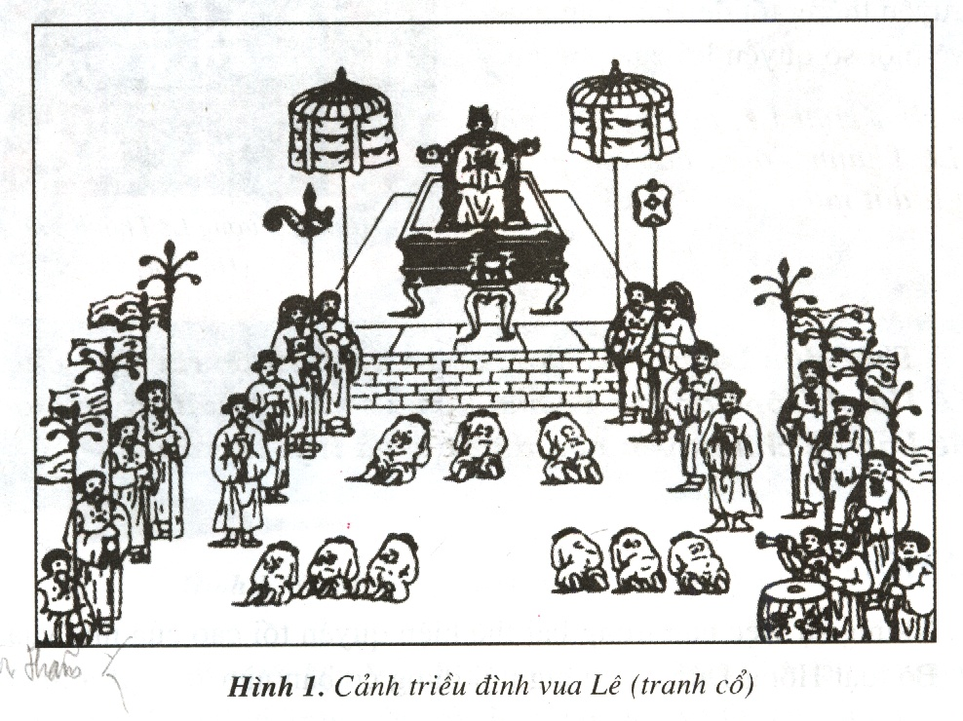
+ Em hãy cho biết bức tranh vẽ cảnh gì?

Slide 13
II/ Tổ chức bộ máy nhà nước
Bức tranh vẽ cảnh triều đình nhà Lê.
Vua ngồi trên ngai vàng cao, phía dưới có các quan đứng hầu vua và có người đang quỳ.

Slide 15
+ Qua tranh và nội dung sách giáo khoa em thấy các vua nhà Hậu Lê có uy quyền như thế nào ?
II/ Tổ chức bộ máy nhà nước
- Qua tranh và nội dung sách giáo khoa em thấy các vua nhà Hậu Lê có uy quyền tuyệt đối

Slide 16
II/ Tổ chức bộ máy nhà nước
+ Hãy tìm những sự việc thể hiện vua là người có uy quyền tuyệt đối ?
- Những sự việc thể hiện vua là người có uy quyền tuyệt đối là mọi quyền hành tập trung vào tay vua. Vua trực tiếp là Tổng chỉ huy quân đội. Lê Thánh Tông bãi bỏ những chức vụ cao cấp nhất như Tướng quốc, Đại tổng quản, Đại hành khiển.

Slide 17
Thảo luận nhóm 4 Hãy trình bày tổ chức bộ máy nhà nước thời Hậu Lê?

Slide 18
Vua
Các bộ
Các viện
Đạo
Phủ
Huyện
Xã

Slide 19
+ Qua các nội dung vừa tìm hiểu em thấy tổ chức bộ máy nhà nước của nhà Hậu Lê như thế nào ?
II/ Tổ chức bộ máy nhà nước
- Tổ chức bộ máy nhà nước của nhà Hậu Lê trật tự, chặt chẽ và nghiêm khắc.

Slide 20
III / NÉT NỔI BẬT CỦA THỜI HẬU LÊ

Slide 21
III/ Nét nổi bật của thời Hậu Lê
+ Lê Thánh Tông đã làm gì cho đất nước ?
- Lê Thánh Tông đã vẽ bản đồ Hồng Đức.

Slide 22
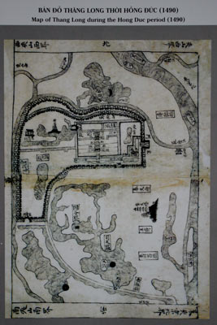

Slide 23
III/ Nét nổi bật của thời Hậu Lê
+ Ngoài việc cho vẽ bản đồ, nhà Hậu Lê còn làm gì để quản lí đất nước ?
- Để quản lí đất nước nhà Hậu Lê còn soạn Bộ luật Hồng Đức.

Slide 24
III/ Nét nổi bật của thời Hậu Lê
+ Vì sao bản đồ và Bộ luật dưới thời này có tên gọi là bản đồ Hồng Đức và Bộ luật Hồng Đức ?
- Vì Lê Thánh Tông lên ngôi. Ông lấy niên hiệu là Hồng Đức nên bản đồ và Bộ luật dưới thời ông cai trị có tên là Hồng Đức.

Slide 25
III/ Nét nổi bật của thời Hậu Lê
Thảo luận nhóm đôi
1-Theo em, việc vẽ bản đồ và ban hành bộ luật Hồng Đức có tác dụng gì?
2-Nêu những điểm tiến bộ của Bộ luật
Hồng Đức?

Slide 26
III/ Nét nổi bật của thời Hậu Lê
1-Việc vẽ bản đồ và ban hành Bộ luật Hồng Đức có tác dụng giúp vua Lê cai quản đất nước, phát triển kinh tế và ổn định xã hội.
2-Bộ luật Hồng Đức đề cao ý thức bảo vệ độc lập dân tộc, toàn vẹn lãnh thổ và phần nào tôn trọng quyền lợi và địa vị của người phụ nữ.

Slide 27
GHI NHỚ
Thời Hậu Lê, việc tổ chức quản lí đất nước rất chặt chẽ. Lê Thánh Tông đã cho vẽ bản đồ và soạn bộ luật Hồng đức để bảo vệ chủ quyền của dân tộc và trật tự xã hội.

Slide 28
Ngày nay để tỏ lòng nhớ ơn vua nhân dân ta đã làm những việc gì ?

Slide 29
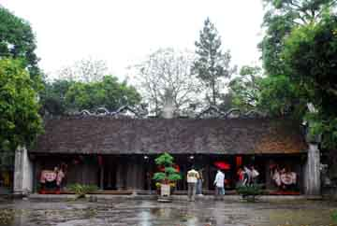
Đền thờ vua Lê còn gọi là Thái miếu nhà Hậu Lê

Slide 30
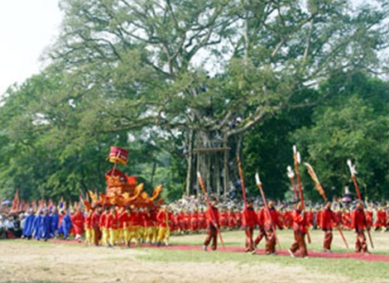
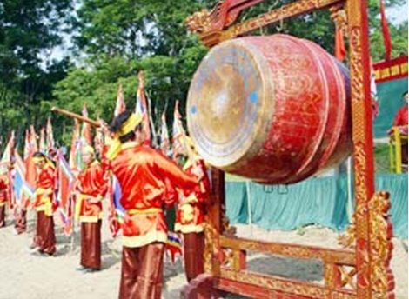
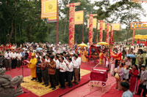

Slide 31
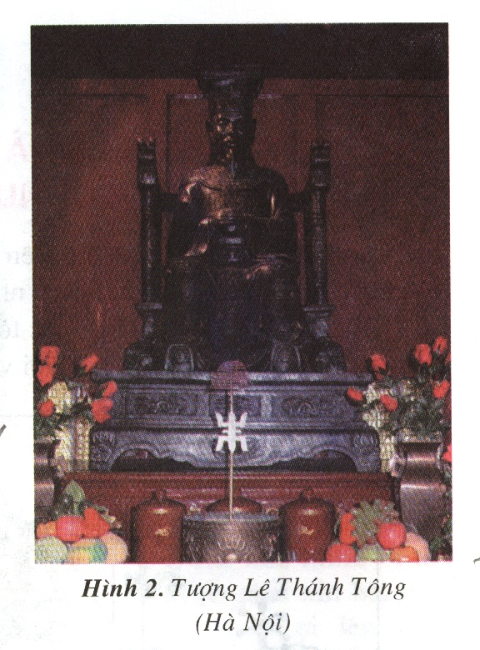

Slide 32
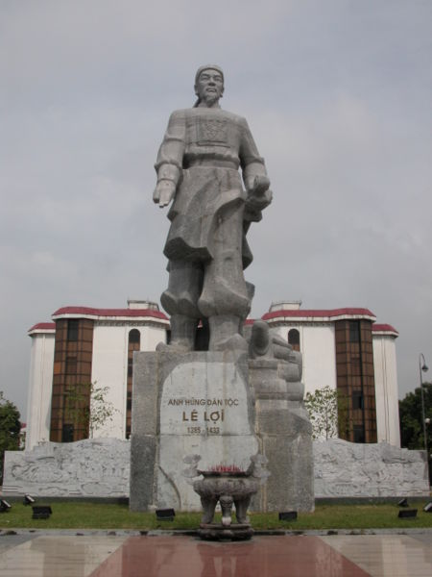
Tượng đài vua Lý Thái Tổ trước trụ sở UBND thành phố Thanh Hóa

Slide 33
Tiết học kết thúc

Slide 34
Chúc các em chăm ngoan học giỏi

